Slide 1
How Us
Happy House Project
SSAFY 3기 7반
김형택 이수연

Slide 2
HAPPY HOUSE PJT
00. 목차
목 차
1. 프로젝트 개요
기획 배경
목표
3. 시장 분석
5. 기대 효과
20%
10%
10%
START
FINISH
START
FINISH
10%
2. 일정
40%
4. 개발 결과
10%
6. 개발 후기

Slide 3
HAPPY HOUSE PJT
01. 프로젝트 개요
1) 기획 배경
2) 목표
01
부동산 정보 제공 (매물 실거래가, 지도로위치 정보 표시, 매물 관련 정보, 매물 검색 기능 제공)
관심지역 (관심지역 추가/삭제, 관심지역 기반의 주택 정보/상권 정보 제공)
실시간 매물 순위 & 실시간 부동산 뉴스 제공
사용자들에게 부동산에 관련된
다양한 기능들을 편리하게
이용하는 서비스 제공

Slide 4
HAPPY HOUSE PJT
02. 일정
2020.06.12(금)
김형택 - 회원 기능 (Front,Back-End) - 부동산 정보 (Back-End 구현)
이수연 - QnA (Vue 구현)
2020.06.15(월)
김형택 - 부동산 관련뉴스 크롤링 - 부동산 정보 pagination 적용
이수연 - 전체 UI 보완
2020.06.17(수)
김형택 - 문서작업 - 영상녹화
이수연 - 음성녹음 - UCC 편집
산출물 제출
2020.06.11(목)
기능명세서 작성
ERD 작성
구축 및 템플릿 적용
기능별 역할 분담
API 문서 작성
2020.06.14(일)
김형택 - 부동산 정보 (Front- End 구글맵)
이수연 - 관심지역 기능 (Front,Back-End)
2020.06.16(화)
김형택 - 매물현황 크롤링
이수연 - 관심지역 pagination 적용 - 공지 (Vue 구현)

Slide 5
HAPPY HOUSE PJT
03. 시장 분석
다 방
네이버 부동산
다양한 기능
방 찾기, 분양, 관심 목록, 방 내놓기
부동산 관련 기능 & 정보제공
매물, 분양, 뉴스, 커뮤니티, 경매
◀
▶
기능
타겟
구매자, 프로 중개사, 방 주인을 위한 분할 사이트 운영
다양한 검색 방법
사용자로부터 직접 입력 뿐만 아니라 다양한 검색 필터를 통해 편리하게 검색 가능
◀
▶
편의성
UI
검색에 특화된 직관적인 UI
방 찾기 시 지도에 많은 매물들로 다소 복잡해 보임
UI
너무 많은 기능으로 메인 화면이 다소 복잡해 보임
지도를 통한 매물 확인은 깔끔하고 직관적
◀
▶
디자인

Slide 6
HAPPY HOUSE PJT
03. 시장 분석
HAPPY HOUSE
다양한 기능
부동산 관련 기본 기능 제공
실시간 부동산 관련 뉴스, 인기 매물 순위 제공
상권 정보 제공
▶
기능
편리한 검색 & 위치 정보
직접 입력 받는 방식 & 검색 필터 적용한 검색 방법 제공
지도를 통한 매물 위치 정보 제공
사용자의 관심 지역 설정을 통해 원하는 지역을 효과적으로 확인
▶
편의성
깔끔하고 직관적인 UI
메인 페이지에 뉴스를 제공하고 사이드 바에 기능들을 모아 깔끔하게 구성
기능별로 메뉴 바를 구성하여 기능을 이용하기 편리하고 직관적이다.
▶
디자인

Slide 7
HAPPY HOUSE PJT
04. 개발 결과
1) 개발환경
HAPPY HOUSE
Back-end - JSP, Spring Boot
Front-end - HTML, JS, Vue (부분적 – Q&A / 공지사항)
ORM - MyBatis
Database - MySQL (RDB)
Tool - STS, VSCode, Postman (Test)

Slide 8
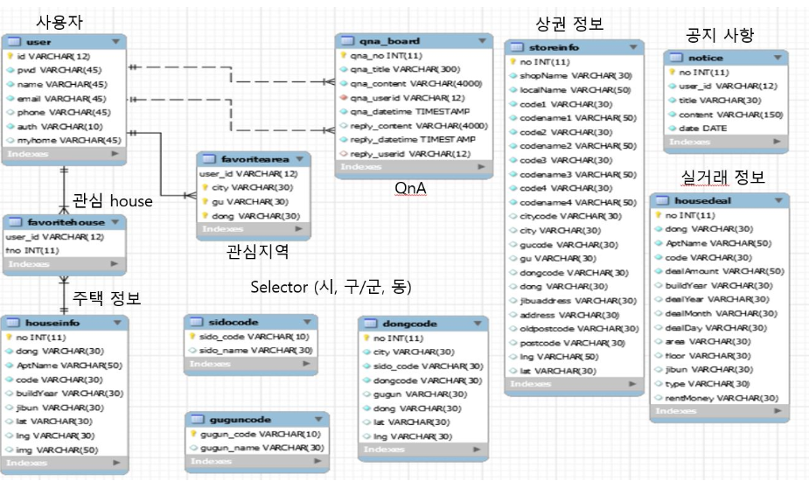
HAPPY HOUSE PJT
04. 개발 결과
2) 시스템 구조

Slide 9
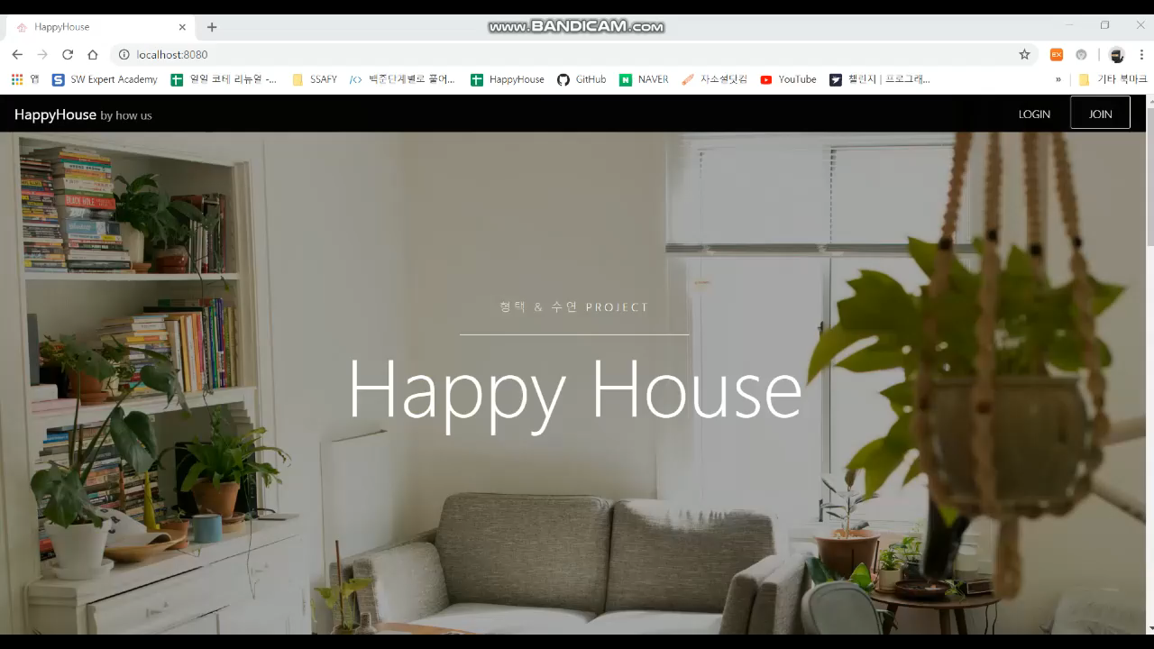
HAPPY HOUSE PJT
04. 개발 결과
3) 시연 영상

Slide 10
HAPPY HOUSE PJT
04. 개발 결과
4) 적용 패턴과 핵심 알고리즘
MVC기반 프로젝트 진행
Spring Boot Framework 의 MVC 패턴 기반의 프로젝트 설계 및 개발
-> 기능 별로 분업 및 유지보수가 용이
웹 크롤링
Jsoup 라이브러리를 이용하여 네이버 부동산 뉴스, 인기있는 매물 순위 데이터를 크롤링
-> 실시간 정보 제공
01
02
페이지네이션
많은 양의 데이터 List를 효과적으로 보여주기 위해 페이지를 구성
-> 한번에 많은 양을 보여줄때보다 속도적인 측면에서 우수
KMP 알고리즘 적용
DB에서 문자를 포함한 검색할 때 백엔드 단 Service에서 KMP알고리즘을 이용하여 문자열 비교하여 데이터 추출
-> DB에서 처리하지 않아 검색 속도 향상 (효율적)
03
04

Slide 11
HAPPY HOUSE PJT
05. 기대 효과
HAPPY HOUSE
다방과 네이버 부동산의 장점만을 모은 HAPPY HOUSE
다방의 관심목록, 네이버 부동산의 매물정보, 뉴스기능을 추가해 고객이 필요로 하는 필수기능들을 제공
관심지역의 상권 정보를 통해 주변환경을 중요시하는 고객에게 차별화된 경험 제공
▶
편의성
편리한 검색 & 위치 정보
직접 입력 받는 방식 & 검색 필터 적용한 검색을 한페이지에서 제공해 고객의 편의를 제고
매물리스트 오른쪽에 지도를 배치해 검색한 지역의 매물리스트의 위치와 정보를 한눈에 파악
사용자의 관심 지역 설정을 통해 원하는 지역을 효과적으로 확인
▶
편의성
깔끔하고 직관적인 UI
메인 페이지에 뉴스를 제공하고 사이드 바에 기능들을 모아 깔끔하게 구성해 메인 페이지에 모든 정보를 제공해 복잡해 보이는 기존 경쟁사와 차별화
기능별로 메뉴 바를 구성해 직관적인 UI/UX로 고객의 만족도 제고
▶
편의성

Slide 12
HAPPY HOUSE PJT
06. 개발 후기
김 형 택
이 수 연
매번 백엔드 업무만 맡아서 프로젝트를 진행하다가 이번에는 백엔드 뿐만 아니라 프론트엔드 부분까지 같이 고려하면서 화면설계부터 이벤트까지 구현을 해보니 시간적으로도 부족하고, 생각해야 할 부분들이 너무 많아져 힘들었습니다. 하지만 개발 완성도에 대한 욕심이 있었기 때문에 많은 시간을 들여 노력하였고, 결과적으로 만족할 만한 결과물을 만들어서 좋은 프로젝트 경험으로 남을 것 같습니다.
강의에서 배운 Vue를 공지사항과 QnA게시판에 적용했는데 문법이 익숙치가 않아 시간적으로 여유가 부족했던 어려움이 있었습니다. 하지만 배웠던 Vue를 복습하는 계기가 되어 좋았습니다. 또한 이번 프로젝트에서는 전체 UI/UX를 담당해 기존 기능들을 새로 옮기는 과정에서 CSS 및 JS 적용에 어려움이 있었지만 그래도 완성된 결과물을 보니 뿌듯했고 서버뿐 아니라 프론트도 열심히 해야겠다는 목표를 가지게 되었습니다.

Slide 13
How Us
감 사 합 니 다
SSAFY 3기 7반
김형택 이수연

